Slide 1
федеральное государственное бюджетное образовательное учреждение высшего образования
«Оренбургский государственный медицинский университет»
Министерства здравоохранения Российской Федерации
КАФЕДРА ПОЛИКЛИНИЧЕСКОЙ ТЕРАПИИ
ДИСЦИПЛИНА «ПОЛИКЛИНИЧЕСКАЯ ТЕРАПИЯ»
ЛЕКЦИЯ
«Основные принципы организации поликлинической помощи населению в Российской Федерации. деятельность поликлиники и врача терапевта участкового И воп. Стандарты и порядки оказания
первичной медико-санитарной помощи»
АВЕРЬЯНОВ ВАСИЛИЙ НИКОЛАЕВИЧ,
ЗАВЕДУЮЩИЙ КАФЕДРОЙ ПОЛИКЛИНИЧЕСКОЙ ТЕРАПИИ,
ДОКТОР МЕДИЦИНСКИХ НАУК, ПРОФЕССОР

Slide 2
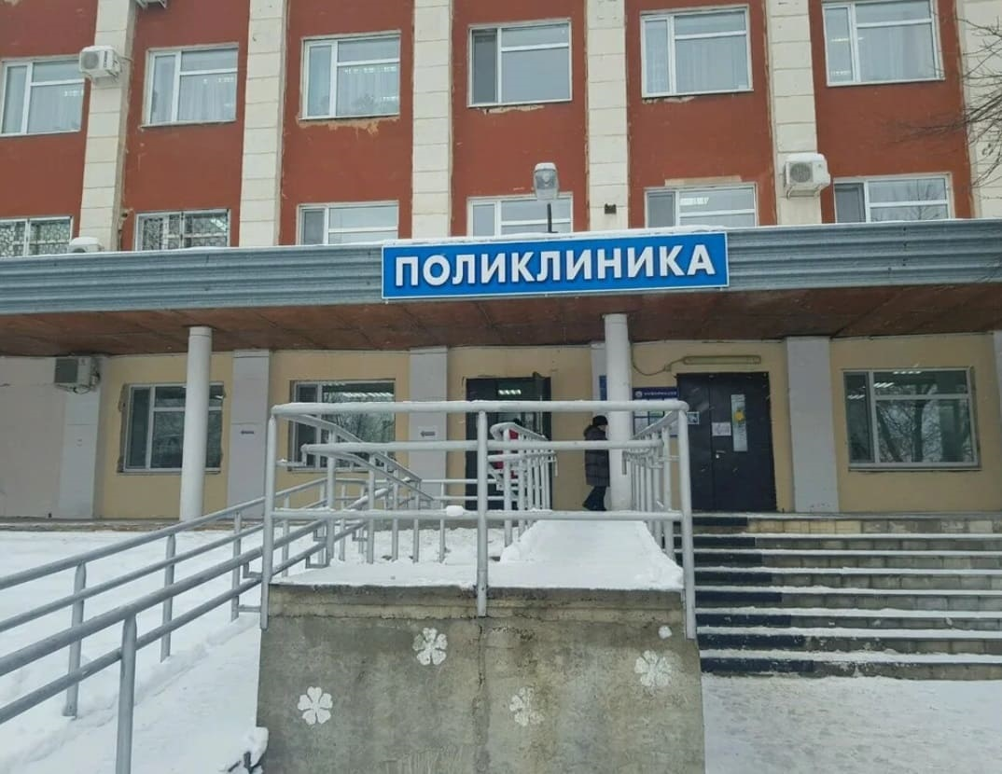
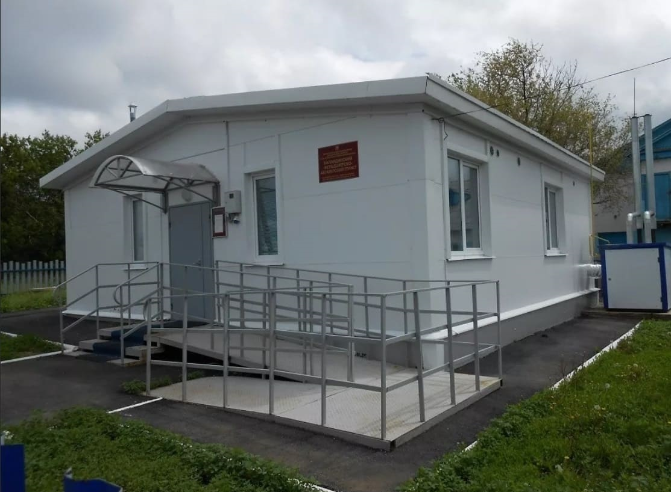
Амбулаторно-поликлинические учреждения
- ведущее звено в системе организации медико-санитарной помощи, они включают амбулатории и поликлиники, входящие в состав больниц и медико-санитарных частей, самостоятельные городские поликлиники, в том числе детские, диспансеры, женские консультации, здравпункты, сельские врачебные амбулатории и фельдшерско-акушерские пункты.

Slide 3
Нормативно-правовые документы
Федеральный закон от 09.11.2011 г. № 323 «Об основах охраны здоровья граждан в РФ»;
Федеральный закон от 29.11.2010 г. № 326 «Об обязательном медицинском страховании в РФ»;
Приказ Министерства здравоохранения РФ от 12.11.2021 № 1051н «Об утверждении порядка дачи информированного добровольного согласия на медицинское вмешательство и отказа от медицинского вмешательства в отношении определенных видов медицинских вмешательств, формы информированного добровольного согласия на медицинское вмешательство и формы отказа от медицинского вмешательства»;
Приказ Министерства здравоохранения РФ от 02.06.2015 № 290н "Об утверждении типовых отраслевых норм времени на выполнение работ, связанных с посещением одним пациентом врача-педиатра участкового, врача-терапевта участкового, врача общей практики (семейного врача), врача-невролога, врача-оториноларинголога, врача-офтальмолога и врача-акушера-гинеколога"

Slide 4
Нормативно-правовые документы (2)
Приказ Министерства здравоохранения и социального развития РФ от 15.05.2012 г. №543н (редакция от21.02.2020) «Об утверждении Положения об организации оказания первичной медико-санитарной помощи взрослому населению»;
Приказ Министерства здравоохранения и социального развития РФ от 07.12.2005 г. №765 «Об организации деятельности врача-терапевта участкового»;
Приказ Министерства здравоохранения и социального развития РФ от 19.04.2007 г. №282 «Об утверждении критериев оценки эффективности деятельности врача-терапевта участкового»;

Slide 5
Нормативно-правовые документы (3)
Приказ Министерства здравоохранения и социального развития РФ от 15.11.2012 г. №923н «Об утверждении порядка оказания медицинской помощи взрослому населению по профилю терапия»;
Приказ Министерства здравоохранения и социального развития РФ от 15.12. 2014 г. N 834н (редакция 02.11.2020) «Об утверждении унифицированных форм медицинской документации, используемых в медицинских организациях, оказывающих медицинскую помощь в амбулаторных условиях, и порядков по их заполнению»;
Приказ Министерства здравоохранения и социального развития РФ от 22.11.2004 г. № 256 (в ред. от 15.12.2014) «О порядке медицинского отбора и направления больных на санаторно-курортное лечение»;

Slide 6
Нормативно-правовые документы (4)
Приказ Министерства здравоохранения РФ № от 26.08.1992 г. N 237 «О поэтапном переходе к организации первичной медицинской помощи по принципу врача общей практики (семейного врача)»;
Приказ Министерства здравоохранения РФ от 24.11.2021 г. №1094н "Об утверждении порядка назначения лекарственных препаратов, форм рецептурных бланков на лекарственные препараты, порядка оформления указанных бланков, их учета и хранения, форм бланков рецептов, содержащих назначение наркотических средств или психотропных веществ, порядка их";изготовления ,распределения, регистрации , учета и хранения, а также правил оформления бланков рецептов, в том числе в форме электронных документов»
Приказ Министерства здравоохранения РФ от 27.04. 2021 г. № 404н(редакция от 01.02.2022) «Об утверждения порядка проведения профилактического медицинского осмотра и диспансеризации определенных групп взрослого населения»;
Приказ Минздрава России от 6 декабря 2021 г. №1122н «Об утверждении национального календаря профилактических прививок, календаря профилактических прививок по эпидемическим показаниям и порядка проведения профилактических прививок»
Приказ Министерства здравоохранения РФ от 31.07.2020 г. № 785н “Об утверждении Требований к организации и проведению внутреннего контроля качества и безопасности медицинской деятельности”
Приказ Минздрава России от 15.03.2022г. №168н «Об утверждении порядка проведения диспансерного наблюдения за взрослыми»

Slide 7
Первичная медико-санитарная помощь (ПМСП) является основой системы оказания медицинской помощи и включает:
Мероприятия: по профилактике, диагностике, лечению заболеваний и состояний, медицинской реабилитации, наблюдению за течением беременности, формированию здорового образа жизни и санитарно-гигиеническому просвещению населения. Организация оказания первичной медико-санитарной помощи гражданам в целях приближения к их месту жительства, месту работы или обучения осуществляется по территориально-участковому принципу.

Slide 8
Поликлиника (определение)
Поликлиника - лечебно-профилактическое учреждение, предназначенное для оказания внебольничной квалифицированной специализированной медицинской помощи населению, проведения комплекса профилактических мероприятий, направленных на снижение заболеваемости, диспансеризации здоровых и больных.

Slide 9
Мероприятия по повышению эффективности работы поликлиники
Организация работы поликлиники
Запись на плановый прием
Распределение потоков пациентов
Поиск и перемещение медицинских карт
Результаты диагностических исследований
Снижение сроков ожидания приема врача

Slide 10
Мероприятия по повышению эффективности работы поликлиники
Эффективная организация работы врача
Электронная медицинская карта
Проведение профилактических мероприятий
Снижение времени на заполнение медицинской документации

Slide 11
В последние годы в системе амбулаторной помощи получил распространение ПРОЕКТ «БЕРЕЖЛИВАЯ ПОЛИКЛИНИКА» разработан МЗ РФ Совместно с Управлением внутренней политики Президента Российской Федерации и экспертами ГК «Росатом».
ЦЕЛЬ: повышение доступности и качества медицинской помощи населению за счет оптимизации процессов и устранения потерь.
НАПРАВЛЕНИЯ ПРОЕКТА:
Перераспределение нагрузки между врачами и средним медицинским персоналом,
Оптимизация внутренней логистики поликлиник, разделение потоков пациентов,
Переход на электронный документооборот, сокращение бумажной документации,
Открытая регистратура и новый облик поликлиники,
Организация профосмотров и диспансеризации на принципах непрерывного потока пациентов с соблюдением нормативов времени приема 1 пациента.

Slide 12
бережливАЯ поликлиникА
Принципы организации бережливой поликлиники:
Оптимальная и удобная внутренняя логистика посетителей,
Удобная эргономика на рабочих местах,
Выровнена загрузка врачей, исключены очереди перед кабинетами,
Оперативно решаются возникающие проблемы во всех процессах с минимальными затратами,
Электронный документооборот, работа врачей в электронной медицинской карте.
РЕЗУЛЬТАТЫ РАБОТЫ в ПОЛИКЛИНИКАХ:
• Увеличение времени работы врача непосредственно с пациентом в 2 раза,
• Сокращение времени оформления записи на прием к врачу в 5 раз,
• Сокращение очередей до 8 раз, времени ожидания пациентом приема врача у
кабинета – в 12 раз,
• Комфортная и доступная среда для пациентов поликлиник,
• Сокращение сроков прохождения диспансеризации и профилактических
медицинских осмотров.

Slide 13
В основе работы Бережливой поликлинике положен принцип 5С:

Slide 14
Первичная медико-санитарная помощь включает следующие виды:
первичная доврачебная медико-санитарная помощь, которая оказывается фельдшерами, акушерами, другими медицинскими работниками со средним медицинским образованием фельдшерских здравпунктов, фельдшерско-акушерских пунктов, врачебных амбулаторий, здравпунктов, поликлиник, поликлинических подразделений медицинских организаций, отделений (кабинетов) медицинской профилактики, центров здоровья;
первичная врачебная медико-санитарная помощь, которая оказывается врачами-терапевтами участковыми, врачами общей практики (семейными врачами) врачебных амбулаторий, здравпунктов, поликлиник, поликлинических подразделений медицинских организаций, офисов врачей общей практики (семейных врачей), центров здоровья и отделений (кабинетов) медицинской профилактики;
первичная специализированная медико-санитарная помощь, которая оказывается врачами-специалистами разного профиля поликлиник, поликлинических подразделений медицинских организаций, в том числе оказывающих специализированную, в том числе высокотехнологичную, медицинскую помощь.
паллиативная помощь.

Slide 15
Поликлиника
Первичная медико-санитарная помощь в медицинских организациях может оказываться населению:
а) в качестве бесплатной - в рамках Программы государственных гарантий бесплатного оказания гражданам Российской Федерации медицинской помощи за счет средств обязательного медицинского страхования и средств соответствующих бюджетов, а также в иных случаях, установленных законодательством Российской Федерации;
б) в качестве платной медицинской помощи - за счет средств граждан и организаций.

Slide 16
Основные принципы работы поликлиники
1. участковость
2. непрерывность активного динамического наблюдения
3. преемственность в работе врачей, оказывающих лечебно- профилактическую помощь
4. доступность
5. этапность в лечении

Slide 17
Первичная медико-санитарная помощь оказывается в плановой и неотложной формах:
- амбулаторно, в том числе:
в медицинской организации,
по месту жительства (пребывания) пациента
при патронаже отдельных групп населения при выявлении или угрозе возникновения эпидемии инфекционного заболевания, больных инфекционным заболеванием, контактных с ними лиц и лиц, подозрительных на инфекционное заболевание, в том числе путем подворных (поквартирных) обходов, осмотров работников и учащихся;
-по месту выезда мобильной медицинской бригады, в том числе для оказания медицинской помощи жителям населенных пунктов с преимущественным проживанием лиц старше трудоспособного возраста либо расположенных на значительном удалении от медицинской организации и (или) имеющих плохую транспортную доступность с учетом климато-географических условий;
- в условиях дневного стационара, в том числе стационара на дому.
В целях повышения эффективности оказания первичной медико-санитарной помощи при внезапных острых заболеваниях, состояниях, обострении хронических заболеваний, не опасных для жизни пациента и не требующих экстренной медицинской помощи, в структуре медицинских организаций может организовываться отделение (кабинет) неотложной медицинской помощи.

Slide 18
Первичная медико-санитарная помощь оказывается в соответствии с установленными
порядками оказания отдельных видов (по профилям) медицинской помощи и стандартами медицинской помощи.
Под стандартом оказания медицинской помощи понимают формализованную модель ведения больного, предусматривающую объем и последовательность лечебно-диагностических мероприятий. Стандарт включает перечень, частоту и кратность предоставления медицинских услуг пациентам при разных заболеваниях.
Организация разных видов медицинской помощи регламентируется порядками оказания медицинской помощи

Slide 19
Первичная доврачебная и первичная врачебная медико-санитарная помощь организуются по территориально-участковому принципу:
В медицинских организациях могут быть организованы участки:
- фельдшерский;
- терапевтический (в том числе цеховой);
- врача общей практики (семейного врача);
- комплексный (участок формируется из населения участка медицинской организации с недостаточной численностью прикрепленного населения (малокомплектный участок) или населения, обслуживаемого врачом-терапевтом врачебной амбулатории, и населения, обслуживаемого фельдшерско-акушерскими пунктами (фельдшерскими здравпунктами);
-акушерский;
-приписной.

Slide 20
Рекомендуемая численность прикрепленного населения на врачебных участках в соответствии с нормативной штатной численностью медицинского персонала составляет:
-на фельдшерском участке - 1300 человек взрослого населения в возрасте 18 лет и старше;
-на терапевтическом участке - 1700 человек взрослого населения в возрасте 18 лет и старше (для терапевтического участка, расположенного в сельской местности, - 1300 человек взрослого населения);
-на участке врача общей практики - 1200 человек взрослого населения в возрасте 18 лет и старше;
-на участке семейного врача - 1500 человек взрослого и детского населения;
-на комплексном участке - 2000 и более человек взрослого и детского населения.

Slide 21
Задачи поликлиники
Оказание первичной (доврачебной, врачебной, специализированной) и неотложной медицинской помощи больным, проживающим на территории обслуживания или прикреплённым на обслуживание, при острых заболеваниях, травмах, отравлениях и других неотложных состояниях;
Проведение профилактических мероприятий по предупреждению и снижению заболеваемости, выявление ранних и скрытых форм заболеваний, социально-значимых болезней и факторов риска;

Slide 22
Задачи поликлиники (2)
Проведение диспансеризации населения;
Диагностика и лечение различных заболеваний и состояний;
Восстановительное лечение и реабилитация;
Клинико-экспертная деятельность по оценке качества и эффективности лечебных и диагностических мероприятий, включая экспертизу временной нетрудоспособности и направление граждан на МСЭ;

Slide 23
Задачи поликлиники (3)
Диспансерное наблюдение за состоянием здоровья лиц, страдающих хроническими заболеваниями, в том числе отдельных категорий граждан, имеющих право на получение набора социальных услуг;
Организация дополнительной бесплатной медицинской помощи, в том числе необходимыми лекарственными средствами, отдельным категориям граждан;
Установление медицинских показаний и направление в медицинские организации для получения специализированных видов медицинской помощи;

Slide 24
Задачи поликлиники (4)
Организация и оказание паллиативной помощи больным, в т.ч. с онкологическими заболеваниями, нуждающимися в наркотических и сильнодействующих лекарственных средствах в соответствии с рекомендациями врачей специалистов;
Проведение всех видов медицинских осмотров (профилактические, предварительные, периодические);

Slide 25
Задачи поликлиники (5)
Установление медицинских показаний для санаторно-курортного лечения, в т.ч. в отношении отдельных категорий граждан, имеющих право на получение набора социальных услуг;
Проведение противоэпидемических мероприятий, в т.ч. вакцинации, выявление больных инфекционными заболеваниями, лицами, контактирующими с больными инфекционными заболеваниями, за реконвалесцентами, передача информации о выявленных случаях инфекционных заболеваний;

Slide 26
Задачи поликлиники (6)
Осуществление врачебных консультаций;
Осуществление медицинского обеспечения подготовки юношей к военной службе;
Экспертиза временной нетрудоспособности, выдача и продление листков нетрудоспособности;
Организация и проведение мероприятий по пропаганде здорового образа жизни;
Выявление курящих лиц и лиц, избыточно потребляющих алкоголь;
Оказание медицинской помощи по отказу от курения и злоупотребления алкоголем

Slide 27
Работа поликлиники
Должна организовываться по сменному графику, обеспечивающему оказание медицинской помощи в течение всего дня. А также предусматривать оказание неотложной медицинской помощи в выходные и праздничные дни.

Slide 28
Регистратура
Является структурным подразделением, обеспечивающим формирование и распределение потоков пациентов, своевременную запись и регистрацию больных на приём к врачу, в том числе с применением информационных технологий.
Руководство работой регистратуры осуществляет заведующий регистратурой, назначаемый руководителем медицинской организации.

Slide 29
Основные задачи регистратуры
Организация беспрепятственной и безотлагательной предварительной записи больных на приём к врачу, в том числе в автоматизированном режиме,
в кабинет медицинской профилактики,
кабинет доврачебной помощи (как при их непосредственном обращении в поликлинику, так и по телефону);

Slide 30
Основные задачи регистратуры
Организация и осуществление регистрации вызовов врачей на дом по месту жительства (пребывания) больного;
Обеспечение регулирования интенсивности потока населения с целью создания равномерной нагрузки врачей и распределение его по видам оказываемой помощи;
Систематизированное хранение медицинской документации пациентов, обеспечение своевременного подбора и доставки медицинской документации в кабинеты врачей.

Slide 31
Основные задачи регистратуры(2):
Информирование населения о времени приёма врачей всех специальностей, режиме работы подразделений с указанием часов приёма, расположения и номеров кабинетов;
Информирование о правилах вызова врача на дом, о порядке предварительной записи на приём к врачам и др.;
Информирование о правилах подготовки к исследованиям

Slide 32
Основные задачи регистратуры(3):
Запись на приём к врачам и регистрация вызовов врачей по месту жительства больного, своевременная передача информации врачам о зарегистрированных вызовах; направление обратившихся в поликлинику на профилактические обследования и осмотры;
Подбор медицинских карт больных, записавшихся на приём или вызвавших врача на дом;
Доставку медицинской документации пациентов в кабинеты врачей;
Сортировка и внесение в медицинскую документацию результатов лабораторных, инструментальных и иных обследований.

Slide 33
Запись пациентов на приём к врачу
Талонная система
Самозапись
Комбинированный метод
Запись по интернету

Slide 34
Структура поликлиники
Для организации работы поликлиники в ее структуре рекомендуется предусматривать следующие подразделения:
- регистратура;
- отделение (кабинет) доврачебной помощи;
- отделение общей врачебной (семейной) практики;
- отделение (кабинет) первичной специализированной медико-санитарной помощи;
- отделения первичной специализированной медико-санитарной помощи (травматолого-ортопедическое, хирургическое, терапевтическое, оториноларингологическое, офтальмологическое, неврологическое и другие);
- кабинеты врачей-специалистов;
- отделение (кабинет) неотложной медицинской помощи;
- отделение (кабинет) функциональной диагностики;
- стоматологическое отделение (кабинет);
- процедурный кабинет;
- смотровой кабинет;

Slide 35
Структура поликлиники (2)
- флюорографический кабинет;
- кабинет доверия;
- кабинет кризисных состояний и медико-психологической разгрузки;
- кабинет медицинской помощи при отказе от курения;
- отделение (кабинет) лучевой диагностики;
- клиническая лаборатория;
- биохимическая лаборатория;
- микробиологическая лаборатория;
- отделение (кабинет) медицинской профилактики;
- центр здоровья;
- помещения (учебные классы, аудитории) для проведения групповой профилактики (школ здоровья);
- дневной стационар;
- информационно-аналитическое отделение или кабинет медицинской статистики;
- организационно-методический кабинет (отделение);
- административно-хозяйственные подразделения.
Работа поликлиники должна организовываться по сменному графику, обеспечивающему оказание медицинской помощи в течение всего дня, а также предусматривать оказание неотложной медицинской помощи в выходные и праздничные дни.

Slide 36
Кабинет (отделение) доврачебной помощи населению
Медицинская помощь оказывается медицинскими работниками со средним медицинским образованием из числа наиболее опытных сотрудников, а также медицинскими сестрами с высшим медицинским образованием

Slide 37
Кабинет (отделение) доврачебной помощи населению
Основные задачи:
1. прием больных для решения вопроса о срочности направления к врачу
2.направление больных на лабораторное и другие исследования
3. проведение диагностических манипуляций
4.оформление справок, выписок из амбулаторных карт и другой медицинской документации

Slide 38
Кабинет (отделение) доврачебной помощи населению
5. оформление листков и справок временной нетрудоспособности
6.строгий учет и регистрация в специальных журналах листков, справок временной нетрудоспособности и рецептурных бланков
7. участие в проведении профилактических осмотров

Slide 39
Правила организации деятельности отделения (кабинета) медицинской профилактики
Для организации работы отделения медицинской профилактики в его структуре необходимо предусмотреть следующие структурные подразделения:
1. кабинет организации диспансеризации и профилактических медицинских осмотров
2. кабинет диагностики и коррекции основных факторов риска развития неинфекционных заболеваний
3. кабинет популяционных методов профилактики

Slide 40
Организация работы кабинета иммунопрофилактики
Задачей кабинета является организация и реализация мероприятий по вакцинопрофилактике. Врач кабинета иммунопрофилактики обеспечивает клинический, организационно-методический и учебный раздел прививочной работы.

Slide 41
Задачи врача-иммунолога кабинета иммунопрофилактики
1. Организация и проведение первого этапа иммунологического скрининга, оценка его результатов, выделение групп риска развития иммунной недостаточности.
2. Выделение лиц, которым необходимо лабораторное обследование и консультация в областном иммунологическом центре в неясных случаях.
3. Контроль за проведением вакцинопрофилактики и оценка результатов профилактического воздействия.
4. Подбор программ и проведение профилактической иммунокоррекции в организованных коллективах и отдельным лицам.

Slide 42
Цель работы врача-терапевта
Оказание населению квалифицированной терапевтической помощи на приеме и на дому.
Организация и непосредственное проведение системы профилактических мероприятий среди населения путем диспансерного метода.
Снижение заболеваемости и смертности обслуживаемого населения.

Slide 43
Основные направления работы участкового терапевта
лечебная работа (работа с больными и 3 группой «Д» наблюдения),
профилактическая (работа с 1 и 2 группой «Д» наблюдения, санитарно-просветительная, противоэпидемическая),
организационно-методическая (работа с документацией, повышение квалификации и др.).

Slide 44
Участковый терапевт
Основные функциональные обязанности участкового терапевта определяются Приказом Министерства здравоохранения Рф от 07.12.2005г. №765. Врач-терапевт участковый в своей деятельности руководствуется законодательством Российской Федерации, нормативными правовыми актами федерального органа исполнительной власти в области здравоохранения, органов исполнительной власти субъектов Российской Федерации и органов местного самоуправления, а также Порядком по профилю «терапия», стандартами и клиническими рекомендациями.

Slide 45
Участковый терапевт (2)
организует и проводит диагностику и лечение различных заболеваний и состояний, в том числе восстановительное лечение пациентов в амбулаторных условиях; дневном стационаре и стационаре на дому;
оказывает неотложную медицинскую помощь пациентам при острых заболеваниях, травмах, отравлениях и других неотложных состояниях в амбулаторных условиях, дневном стационаре и стационаре на дому;
направляет пациентов на консультации к специалистам, в том числе для стационарного и восстановительного лечения по медицинским показаниям;
организует и проводит противоэпидемические мероприятия и иммунопрофилактику в установленном порядке;
проводит экспертизу временной нетрудоспособности в установленном порядке и оформляет документы для направления на медико-социальную экспертизу;
выдаёт заключение о необходимости направления пациентов по медицинским показаниям на санаторно-курортное лечение;

Slide 46
Участковый терапевт (3)
взаимодействует с медицинскими организациями государственной, муниципальной и частной систем здравоохранения, страховыми медицинскими компаниями, иными организациями;
организует совместно с органами социальной защиты населения медико- социальную помощь отдельным категориям граждан: одиноким, престарелым, инвалидам, хроническим больным, нуждающимся в уходе;
руководит деятельностью среднего медицинского персонала, осуществляющего первичную медико-санитарную помощь;
ведёт медицинскую документацию в установленном порядке, анализирует состояние здоровья прикреплённого населения и деятельность врачебного участка.

Slide 47
Участковый терапевт (4)
организует и проводит диагностику и лечение различных заболеваний и состояний, в том числе восстановительное лечение пациентов в амбулаторных условиях; дневном стационаре и стационаре на дому;
оказывает неотложную медицинскую помощь пациентам при острых заболеваниях, травмах, отравлениях и других неотложных состояниях в амбулаторных условиях, дневном стационаре и стационаре на дому;
направляет пациентов на консультации к специалистам, в том числе для стационарного и восстановительного лечения по медицинским показаниям;
организует и проводит противоэпидемические мероприятия и иммунопрофилактику в установленном порядке;
проводит экспертизу временной нетрудоспособности в установленном порядке и оформляет документы для направления на медико-социальную экспертизу;
выдаёт заключение о необходимости направления пациентов по медицинским показаниям на санаторно-курортное лечение;

Slide 48
Активные посещения больных на дому :
В среднем затраты времени участкового врача при оказании помощи на дому должны составлять 30-40 минут на одного пациента. Врач посещает больных на дому в день поступления вызова, обеспечивает систематическое, динамическое наблюдение, активное лечение больных до их выздоровления или госпитализации.
Активные посещения больных на дому планируются самим врачом в зависимости от состояния здоровья больного. Врач обязан посещать больного до улучшения состояния его здоровья и только тогда перевести его на амбулаторное лечение. Врач информирует больного о дне своего последующего посещения. Длительность и характер лечения на дому зависят от состояния больного. При оказании помощи на дому, а нередко она приобретает характер систематического лечения, участковый врач должен организовать больному проведение всех необходимых мероприятий: госпитализацию, проведение лабораторных, диагностических и других исследований в максимально короткий срок. Также он обязан обеспечить проведение процедур участковой медицинской сестрой, массаж, ЛФК и другие процедуры, а при необходимости и уход, если это вытекает из условий жизни и быта больного.

Slide 49
Терапевтическая помощь
Различные профили терапевтической помощи в поликлинике оказывают специалисты: кардиолог, ревматолог, пульмонолог, гастроэнтеролог, эндокринолог и др.
Специалисты, имеют квалифицированную подготовку по соответствующей специальности.

Slide 50
Документация
Основным документом в поликлинике является медицинская карта амбулаторного больного
(уч. форма №025/у, утверждена Приказом МЗ РФ №834н от 15.12.2014 (в редакции от 02.11.2020)), в которую вносятся все данные:
при посещении врачей,
при проведении лабораторно-инструментальных исследований.

Slide 51
Документация
талон амбулаторного пациента (уч. форма №025-1/у), заводится на каждого обратившегося в поликлинику пациента, с помощью которого осуществляется статистический учёт.

Slide 52
Паспорт врачебного участка
«Паспорт врачебного участка (терапевтического)»
форма № 030/у-тер
Содержит территориальные и демографические характеристики участка:
Место нахождения участка, численность прикреплённого населения с подробной его характеристикой (по полу, возрасту, работающее и неработающее население, пенсионеры, инвалиды, относящиеся к группам риска, число лиц, имеющих различные заболевания).
Один из разделов паспорта содержит данные о состоянии здоровья и результатах лечения прикреплённого к терапевтическому участку населения.

Slide 53
Приказ Минздрава России №810н от 06.08.2020 года «Об утверждении типовых отраслевых норм времени...», устанавливает временные нормы одного посещения пациентом врача в поликлинике:
Время первичного приема пациента у участкового терапевта и педиатра составит 15 минут,
врача общей практики (семейного врача) – 18 минут
врача-невролога - 22 минуты,
врача-оториноларинголога – 16 минут,
врача-офтальмолога – 14 минут,
акушер-гинеколога – 22 минуты.
На повторный прием пациента врач должен тратить меньше времени - 70-80% от нормы первичного приема. В приказе также указано, что оформление медицинской документации должно составлять не более 35% нормы приема— например, 5 минут из 15 у участкового врача.

Slide 54
Показания для госпитализации
1) невозможность установления достоверного диагноза в условиях поликлиники,
2) тяжёлое состояние или угроза ухудшения состояния больного и необходимость интенсивного лечения, и круглосуточного наблюдения мед.персонала,
3) Инфекционное заболевание с целью изоляции .
Направления на госпитализацию предусматривает заполнение в амбулаторно-поликлинических учреждениях следующих утвержденных видов сопроводительной медицинской документации: «Направление на госпитализацию, обследование, консультацию» (форма № 057/у-04), «Выписка из медицинской карты (амбулаторного, стационарного больного)» (форма № 027/у). В отдельных случаях в стационар направляется «Медицинская карта амбулаторного больного» (форма № 025/у).

Slide 55
Врач общей практики
Приказ МЗ РФ №237 от 22.08.92 года
«О поэтапном переходе к организации ПМСП по принципу ВОП (семейный врач)»

Slide 56
Врач общей практики
ВОП – специалист лечебного дела, оказывающий многопрофильную ПМСП на догоспитальном этапе взрослому населению.
Семейный врач - оказывает такую же помощь не только взрослому, но и детскому населению, а также занимается медико-социальными проблемами семьи. Это врач, прошедший специальную многопрофильную подготовку по оказанию ПМСП членам семьи независимо от их пола и возраста.

Slide 57
Врач общей практики
Организация деятельности ВОП, паспорт врачебного участка общей врачебной утверждены Приказом МЗ и СР РФ от 17.01.05 г. № 84 «О порядке деятельности врача общей практики»;
Отчётная форма № 1-ВОП «Сведения о деятельности врача (отделения, центра) общей врачебной (семейной) практики».

Slide 58
Функциональные обязанности ВОП
Формирует врачебный участок из прикрепившегося контингента,
Осуществляет санитарно-гигиеническое образование, консультирует членов семьи по вопросам формирования здорового образа жизни,
Осуществляет профилактическую работу, направленную на выявление ранних и скрытых форм заболеваний, социально значимых болезней и факторов риска путём диспансеризации прикрепившегося контингента в установленном порядке, в том числе детей, инвалидов, лиц старших возрастных групп,

Slide 59
Врач общей практики
Направляет больных на консультации к специалистам для стационарного и восстановительного лечения по медицинским показаниям,
Организует и проводит лечение пациентов в амбулаторных условиях, ДС и стационаре на дому,
Осуществляет патронаж беременных женщин и детей раннего возраста, в том числе новорожденных в установленном порядке,
Выдаёт заключение о необходимости направления пациентов по медицинским показаниям на санаторно-курортное лечение,
Взаимодействует с медицинскими организациями государственной, муниципальной и частной систем здравоохранения, страховыми медицинскими компаниями, иными организациями,

Slide 60
Врач общей практики
Имеет право осуществлять наблюдение за пациентом на всех этапах оказания медицинской помощи,
Организует совместно с органами социальной защиты медико-социальную помощь семье для социально-незащищённых групп населения: одиноким, престарелым, инвалидам, хроническим больным, нуждающимся в уходе,
Руководит деятельностью медицинского персонала, осуществляющего ПМСП по принципу общей врачебной практики (семейной медицины),
Ведёт учёт и представляет отчётность в установленном порядке.

Slide 61
Модели работы ВОП
Индивидуальная практика (врач и медицинские сёстры),
Групповая практика (несколько ВОП объединяются в группы),
Центры здоровья (амбулатория общей практики, нередко со стационаром для пожилых).
Нам предстоит создание четвёртой модели, когда ВОП должен быть вписан в работу поликлиник без разрушения сети последних,

Slide 62
Критерии эффективности работы врачей-терапевтов участковых (1):
1. Стабилизация или снижение уровня госпитализации прикрепленного населения;
2. Снижение частоты вызовов скорой медицинской помощи к прикрепленному населению;
3. Увеличение числа посещений прикрепленного населения с профилактической целью;
4. Полнота охвата лечебно-профилактической помощью лиц, состоящих под диспансерным наблюдением;
5. Полнота охвата профилактическими прививками прикрепленного населения:
- против дифтерии - не менее 90% в каждой возрастной группе,
- против гепатита Б - не менее 90% лиц в возрасте до 35 лет;
- против краснухи - не менее 90% женщин в возрасте до 25 лет;
- выполнение плана профилактических прививок против гриппа.

Slide 63
Критерии эффективности работы врачей-терапевтов участковых (2)
6. Стабилизация или снижение показателя смертности населения на дому:
- при сердечно-сосудистых заболеваниях,
- при туберкулезе;
- при сахарном диа6ете;
7. Снижение числа лиц, умерших на дому от болезней системы кровообращения в возрасте до 60 лет и не наблюдавшихся в течение последнего года жизни;
8. Стабилизация уровня заболеваемости болезнями социального характера:
8.1 туберкулез:
- число вновь выявленных больных;
- полнота охвата флюорографическим обследованием лиц, более чем на 90% от числа подлежащих;
- полнота охвата бактериоскопическим обследованием лиц, более чем на 90% от числа подлежащих;
- отсутствие повторных случаев у контактных лиц в очагах активного туберкулеза;
- отсутствие запущенных случаев туберкулеза.

Slide 64
Критерии эффективности работы врачей-терапевтов участковых (3)
8.2 артериальная гипертония:
- число вновь выявленных больных артериальной гипертонией;
- снижение уровня первичной заболеваемости ишемической болезнью сердца;
- снижение инвалидизации в результате инфаркта миокарда и инсульта;
- снижение смертности прикрепленного населения от инфарктов миокарда и инсультов.
8.3 сахарный диабет:
- число вновь выявленных больных сахарным диабетом;
- число больных сахарным диабетом с компенсированным статусом более 50% от всех стоящих на учете лиц;
- снижение числа осложнений сахарного диабета;
8.4 онкологические заболевания:
- отсутствие случаев онкологических заболеваний видимых локализаций, выявленных в 3-4 клинических стадиях;

Slide 65
Критерии эффективности работы врачей-терапевтов участковых (4)
9. полнота охвата мероприятиям: по динамическому медицинскому наблюдению за состоянием здоровья отдельных категорий граждан, имеющих право на получение набора социальных услуг, в том числе лекарственного обеспечения, санаторно-курортного и восстановительного лечения.
10. обоснованность назначения лекарственных средств и соблюдения выписки рецептов пациентам, в том числе имеющим право на получение набора социальных услуг.
При необходимости по решению руководителя учреждения здравоохранения могут использоваться дополнительные критерии оценки эффективности деятельности участкового врача-терапевта (ВОП (семейного врача)).

Slide 66
Для анализа деятельности врачей терапевтов и ВОП используются интегральные показатели:
Уровень госпитализации на 1000 жителей,
Число вызовов скорой помощи на 1000 населения
Процент направления больных на консультации к узким специалистам
Выявление заболеваний на запущенных стадиях (туберкулёза, онкологических заболеваний)
Уровень заболеваемости инсультами на 1000 населения
Первичный выход на инвалидность лиц трудоспособного возраста (на 1000 лиц трудоспособного возраста)
Процент постановки на учёт беременных до 12 недель
Процент грудного вскармливания

Slide 67
Стационарзамещающие технологии
Дневной стационар - структурное подразделение лечебно-профилактического учреждения, в том числе амбулаторно-поликлинических, больничных учреждений, клиник медицинских научно-исследовательских и образовательных учреждений и предназначен для проведения профилактических, диагностических, лечебных и реабилитационных мероприятий больным, не требующим круглосуточного медицинского наблюдения, с применением современных медицинских технологий в соответствии со стандартами и протоколами ведения больных.

Slide 68
Функции дневного стационара
Оказание медицинской помощи больным, не требующим круглосуточного медицинского наблюдения в соответствии с утвержденными стандартами медицинской помощи;
Лечение больных, выписанных из стационара под наблюдение врача медицинской организации после оперативных вмешательств, в случае необходимости проведения лечебных мероприятий, требующих наблюдения медицинским персоналом в течение нескольких часов в условиях медицинской организации;
Внедрение в практику современных методов диагностики, лечения и реабилитации больных;
Ведение учетной и отчетной документации, предоставление отчетов о деятельности в установленном порядке, ведение которых предусмотрено законодательством;
Участие в проведении мероприятий по повышению квалификации врачей и медицинских работников со средним медицинским образованием.
При отсутствии эффекта от проводимого лечения в дневном стационаре или при возникновении показаний для круглосуточного медицинского наблюдения и лечения, а также при отсутствии возможности проведения дополнительных обследований по медицинским показаниям больной направляется для проведения дополнительных обследований и (или) лечения, в том числе в стационарных условиях.

Slide 69
Показаниями для госпитализации в дневной стационар поликлиники служат:
Пациенты в удовлетворительном состоянии, нуждающиеся в соответствующих видах лечения, не имеющие противопоказаний к амбулаторному лечению, направленные врачами по согласованию с заведующими отделениями или районными специалистами.
Необходимость в интенсивной терапии и наблюдении медицинского персонала после вмешательств, произведённых в амбулатории (хирургические манипуляции и операции, экстракции зубов, посленаркозное наблюдение).
Ургентные состояния, требующие неотложных мер интенсивной терапии и реанимации, на догоспитальном этапе.

Slide 70
Дневной стационар
Объем медицинской помощи в дневном стационаре должен включать лабораторно-диагностическое обследование, медикаментозную терапию терапии (внутримышечные, подкожные и внутривенные капельные введения лекарственных препаратов), восстановительное лечение. В комплексе лечебных препаратов может быть представлен весь арсенал медицинских средств.
Больные находятся в дневном стационаре в среднем 10-12 дней.
В период лечения широко используются физиотерапия, бальнеолечение, грязелечение, массаж, ЛФК, психотерапия, иглорефлексотерапия и другие методы восстановительного лечения.
В условиях дневного стационара может также осуществляться долечивание больных, выписанных из стационара для завершения лечения в условиях активного режима с последующей выпиской к трудовой деятельности.

Slide 71
Стационар на дому
Стационар на дому может организовываться для оказания медицинской помощи больным с острыми и хроническими заболеваниями при их обострениях, нуждающимся в стационарном лечении, но не направленным для оказания стационарной медицинской помощи в медицинскую организацию, при этом состояние здоровья больного и его домашние условия позволяют организовать медицинскую помощь и уход на дому.
Отбор больных для лечения в стационаре на дому проводится по представлению врачей участковых терапевтов, врачей общей практики (семейных врачей) и врачей-специалистов.

Slide 72
Стационар на дому
При организации стационара на дому осуществляется ежедневное наблюдение больного врачом-специалистом и медицинской сестрой, проведение лабораторно-диагностических обследований, медикаментозной терапии, различных процедур, а также консультации врачей-специалистов по профилю заболевания. Повторные посещения больных на дому планируются самим врачом в зависимости от состояния здоровья больного. В субботние, воскресные и праздничные дни наблюдение за больными может осуществляться дежурными врачами и медицинскими сестрами, а также службой неотложной медицинской помощи. При ухудшении течения заболевания больной должен быть незамедлительно переведен в круглосуточный стационар.

Slide 73
Благодарю за внимание!

